Slide 1

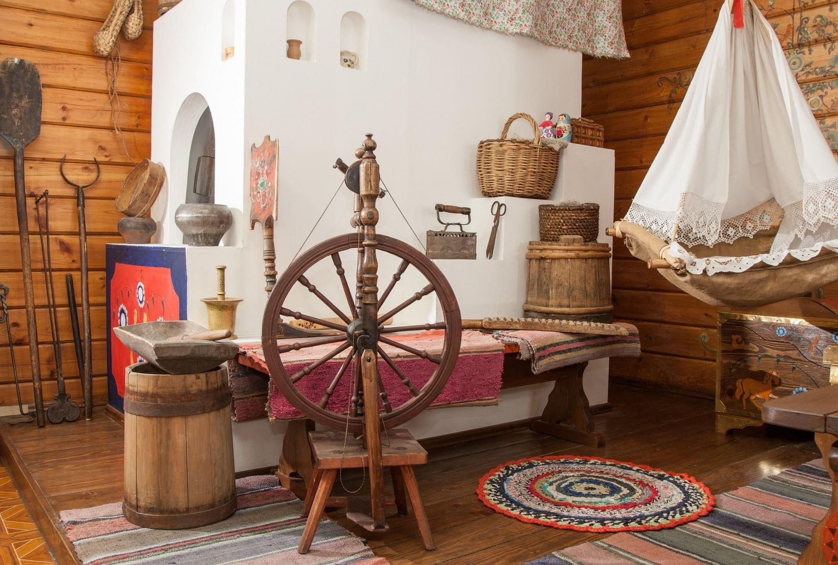
Дидактические игры
«Предметы народного быта»
Выполнил: воспитатель МДОАУ «Детский сад № 1» г. Орска Макеева И.В.

Slide 2
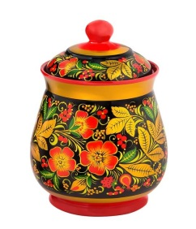
Дидактическая игра
«Предметы народного быта»
(подготовительная группа)
Цель игры: знакомить детей с предметами старинного быта и традициями русского народа.
Задачи:
закреплять знания детей о предметах старинного быта русского народа;
систематизировать сведения об окружающем мире по теме;
развивать память, внимание, речь;
воспитывать любознательность, интерес к истории и традициям своего народа, расширять кругозор детей.
Материалы: карточка с предметами народного быта и 12 разрезных картинок с изображением предметов быта.
Правила игры: играют три - четыре ребенка. У каждого ребенка по карточке с нарисованными на ней предметными картинками (посуда, предметы быта, одежда и т. д.) Ведущий (воспитатель или ребенок) показывает картинку и спрашивает у детей: «У кого такая картинка?». Ребенок, у которого есть такая картинка, забирает ее себе и рассказывает об этом предмете: что это, из чего сделан, для чего предназначен. Выигрывает тот, кто быстрее всех закроет картинками свою карточку и правильно расскажет о предметах.

Slide 3
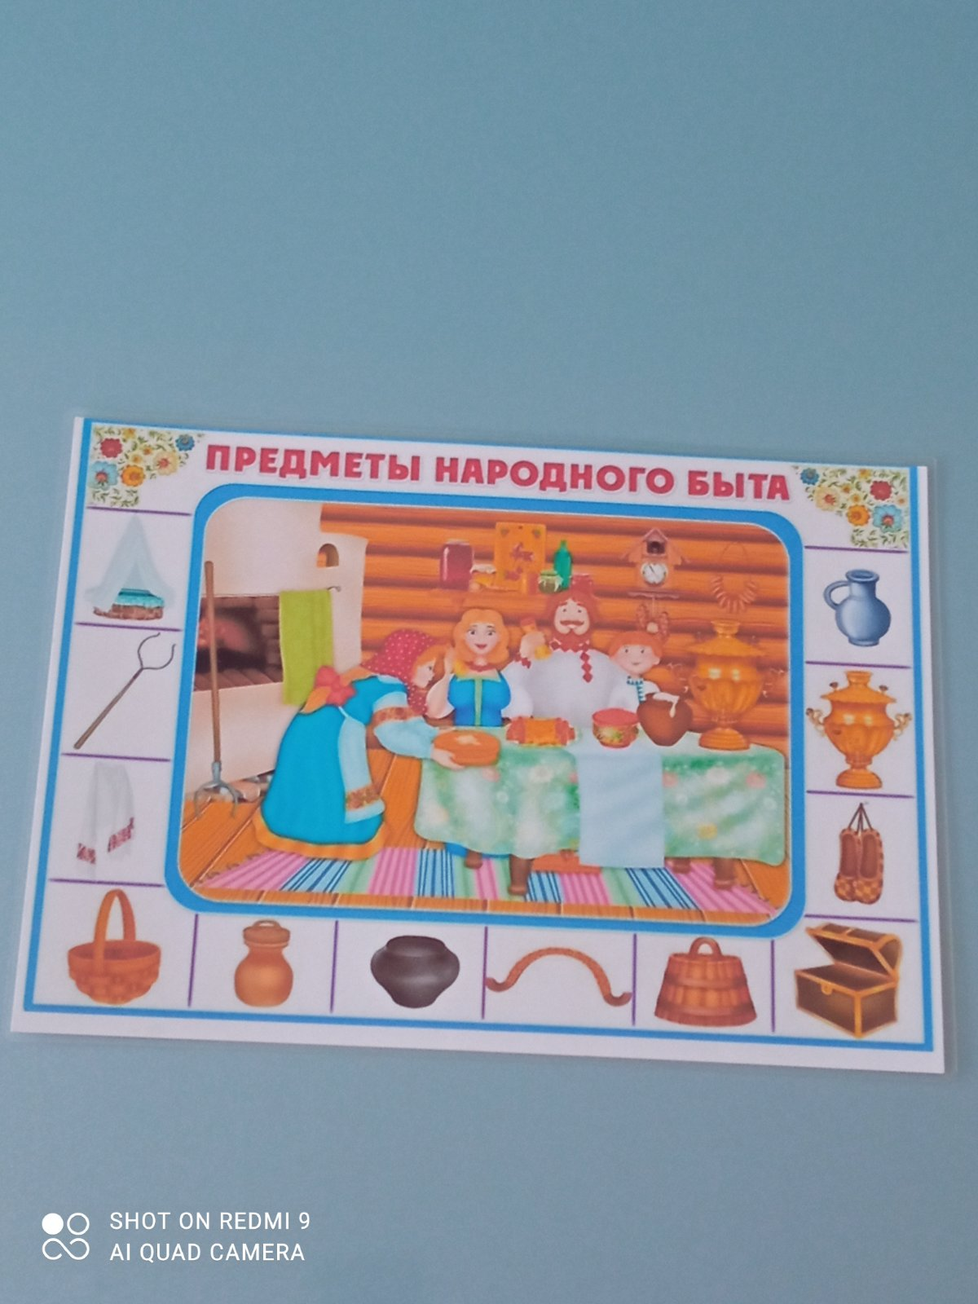
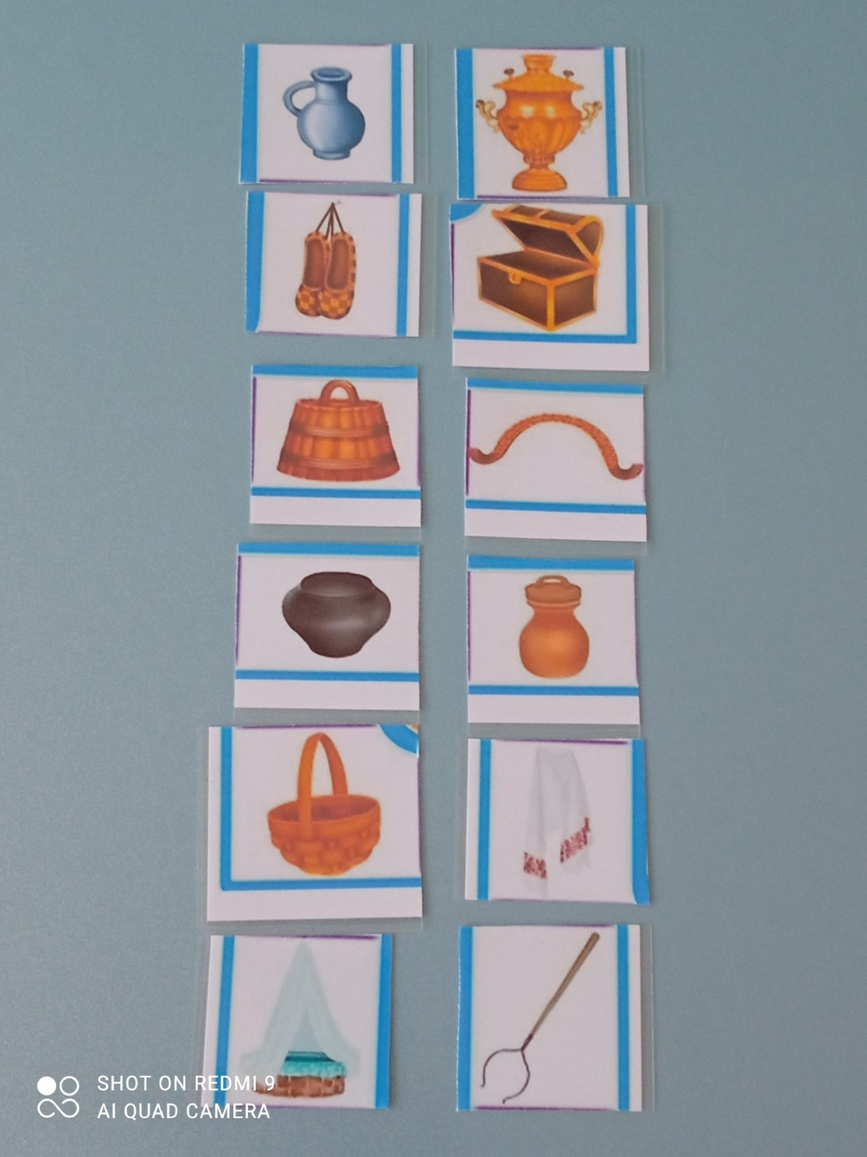

Slide 4
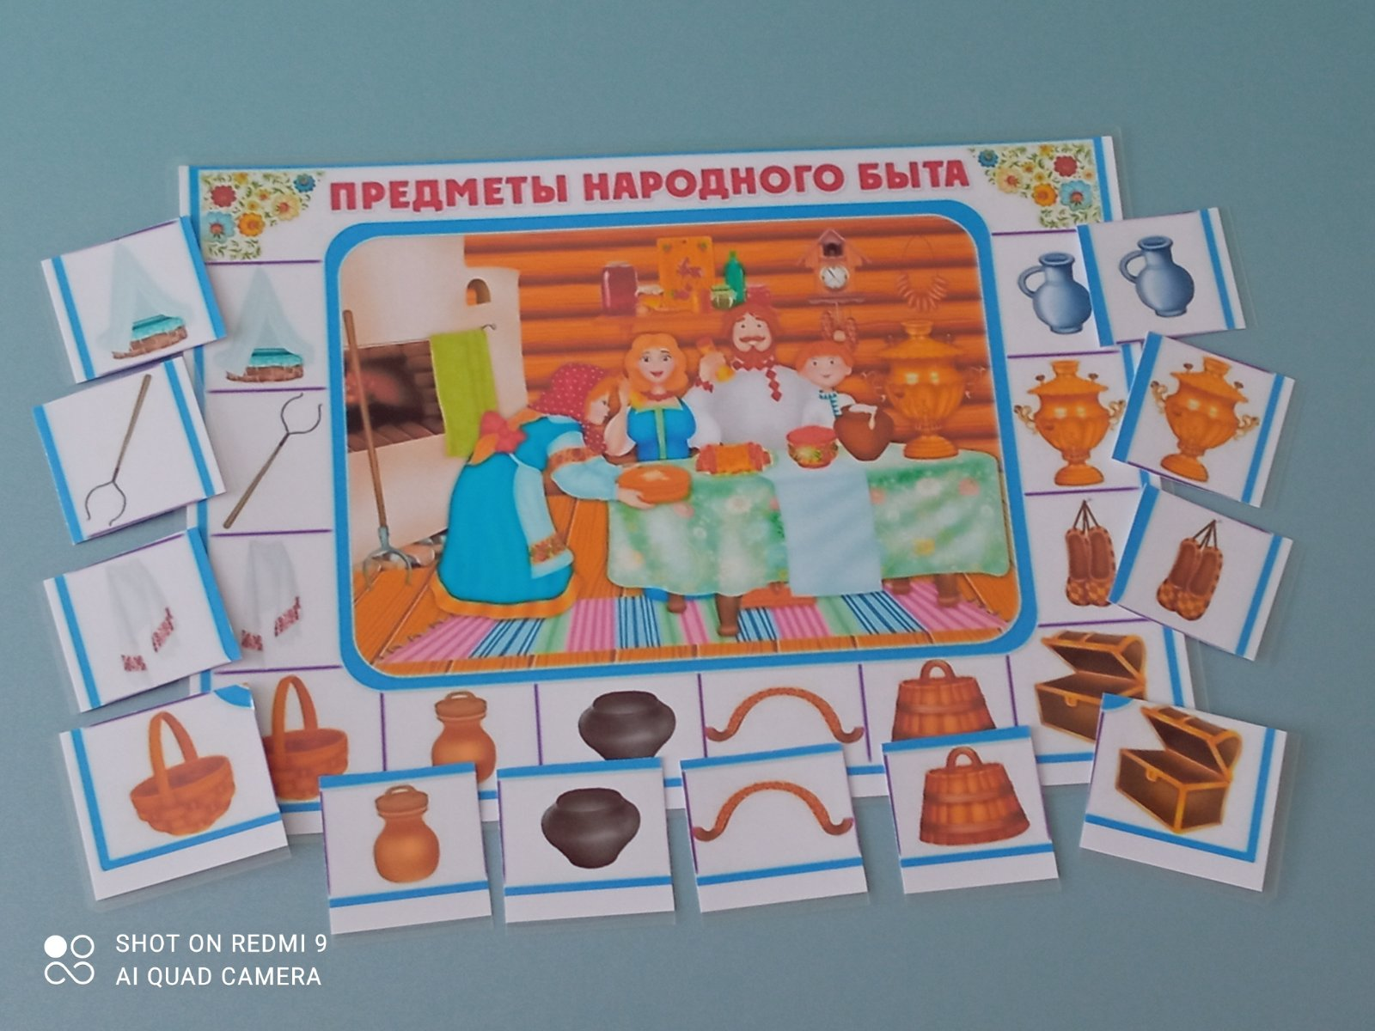

Slide 5
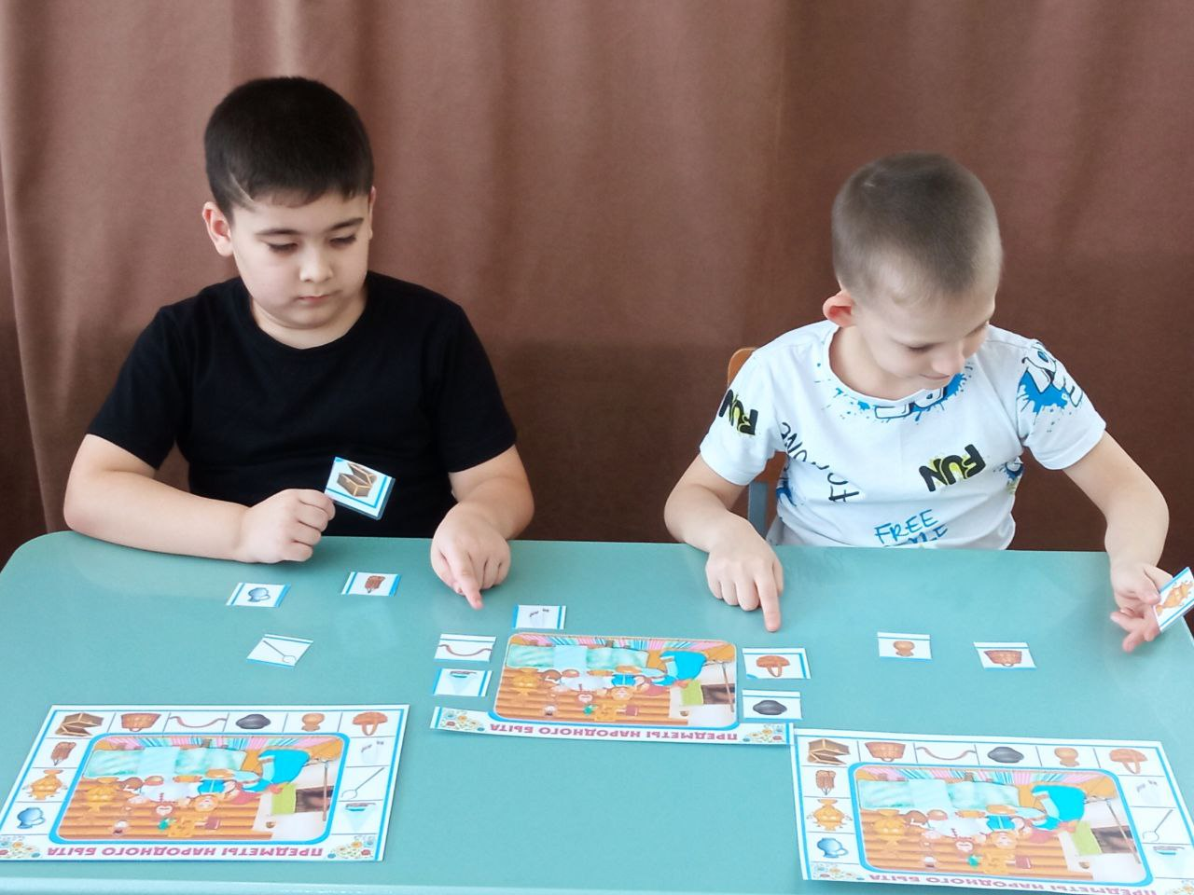

Slide 6
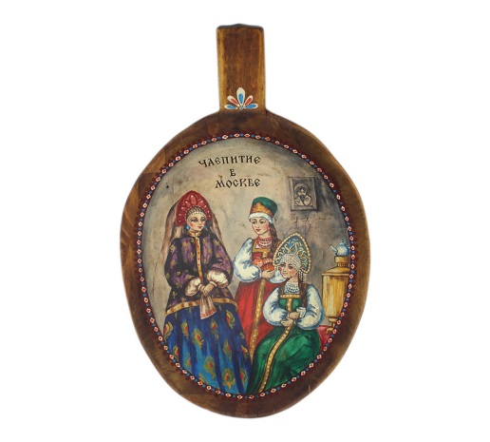
Дидактическая игра
«В гостях у бабушки»
Цель:
познакомить детей с жизнью, бытом и творчеством русского народа, приобщать к народным традициям и обычаям.
Задачи:
познакомить детей с избой-жилищем крестьянской семьи, с предметами русского быта (печь, прялка, и т.д.);
обогатить словарь детей народными пословицами, поговорками, загадками, новыми словами;
учить детей узнавать и называть предметы быта и посуду; рассказывать об их предназначении;
развивать воображение, мышление, формировать у детей интерес к предметам крестьянского быта;
воспитывать любознательность, интерес к истории и традициям своего народа, расширять кругозор детей.
Материалы: макет русской избы, предметы старинного быта.

Slide 7
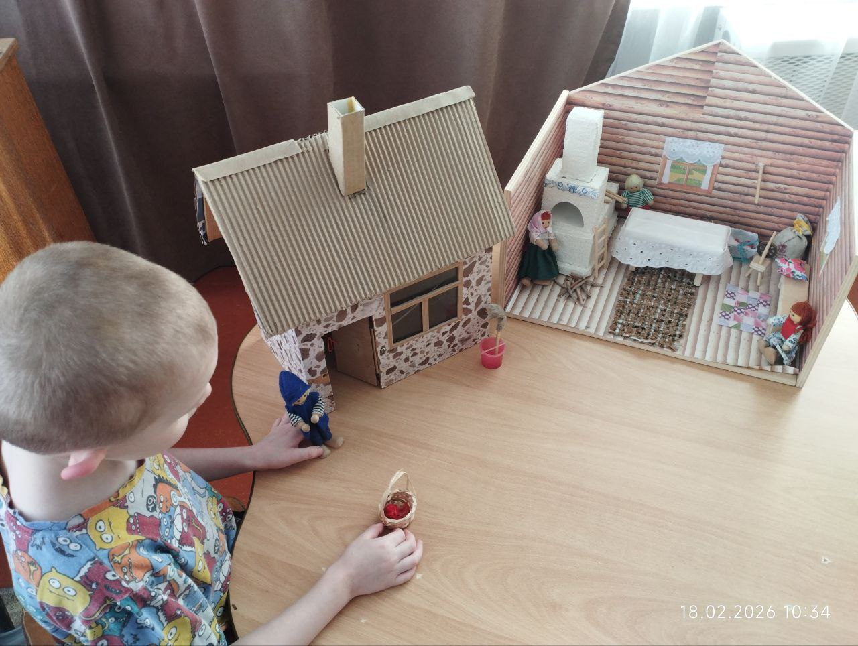
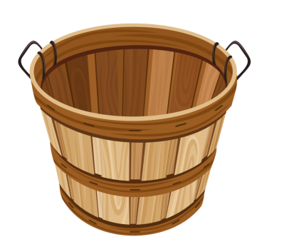
Правила игры:
Вариант 1. «Расставь предметы»
Ребенок самостоятельно расставляет предметы в пустой горнице, свободно их перемещая. Все действия ребенка сопровождаются рассказом, уточнением воспитателя о значении и использовании предметов в старину.
Вариант 2. «Отгадай загадку и найди предмет»
Воспитатель загадывает загадки, ребенок ищет отгадку в предметах интерьера и ставит их на место. Сначала загадки о старинных предметах быта, затем загадки о современных предметах.
Вариант 3. «Убери лишнее»
В избе выставляются предметы современного и старинного быта. Детям предлагается убрать из избы лишние предметы.

Slide 8
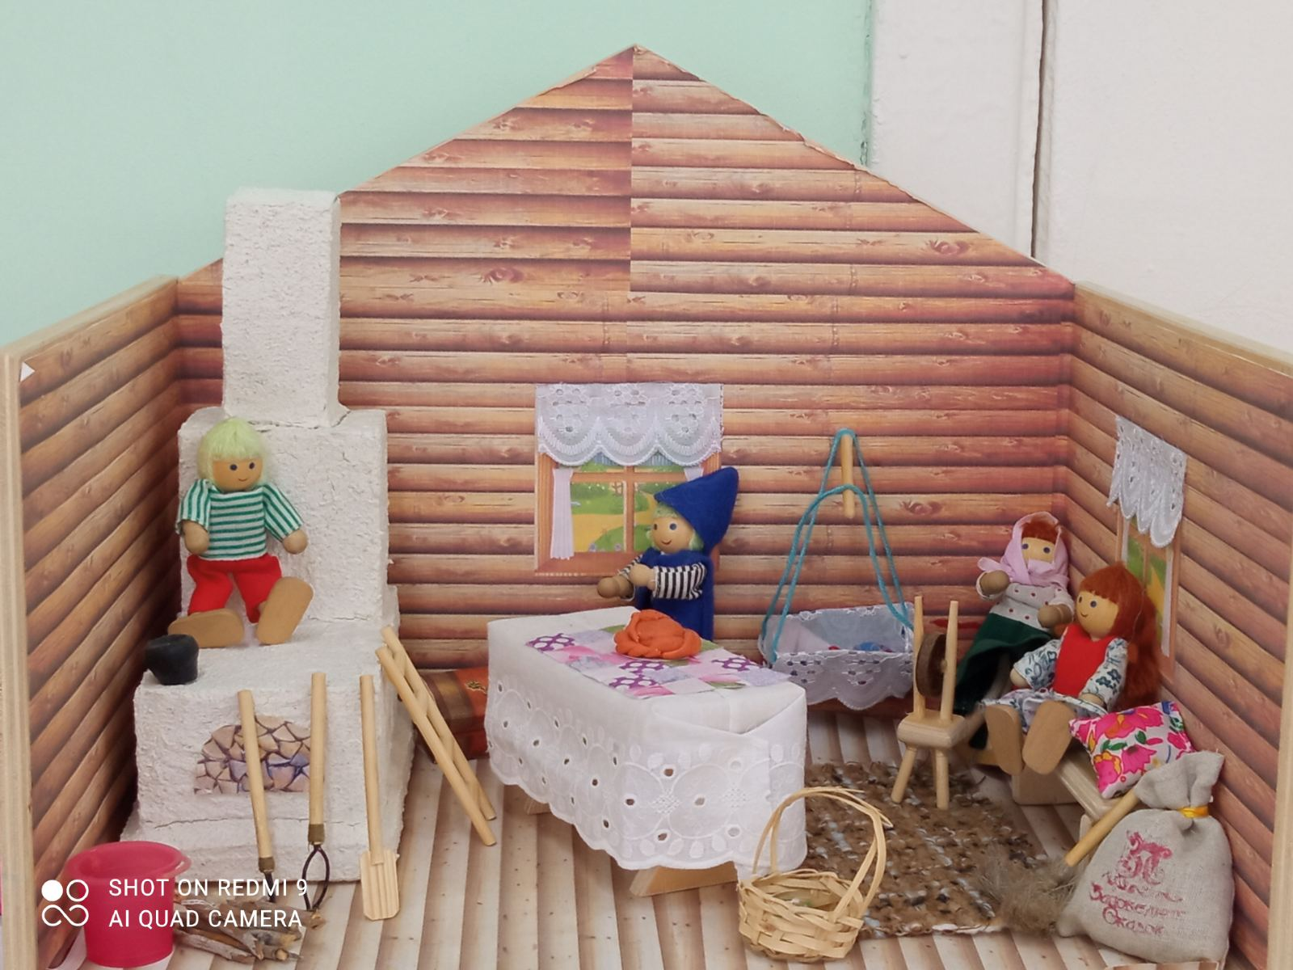

Slide 9
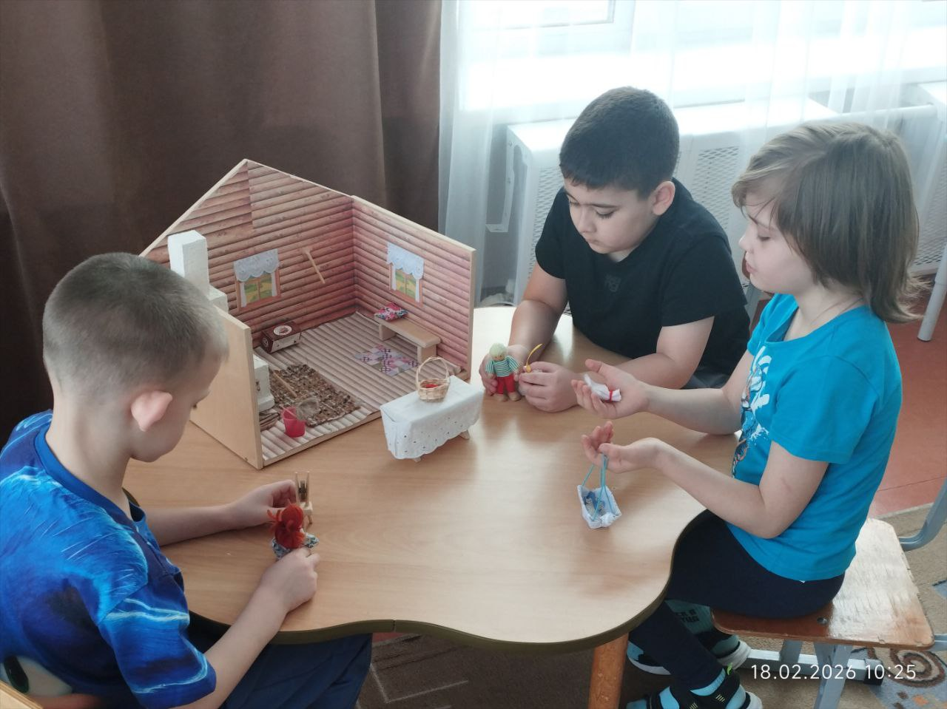

Slide 10
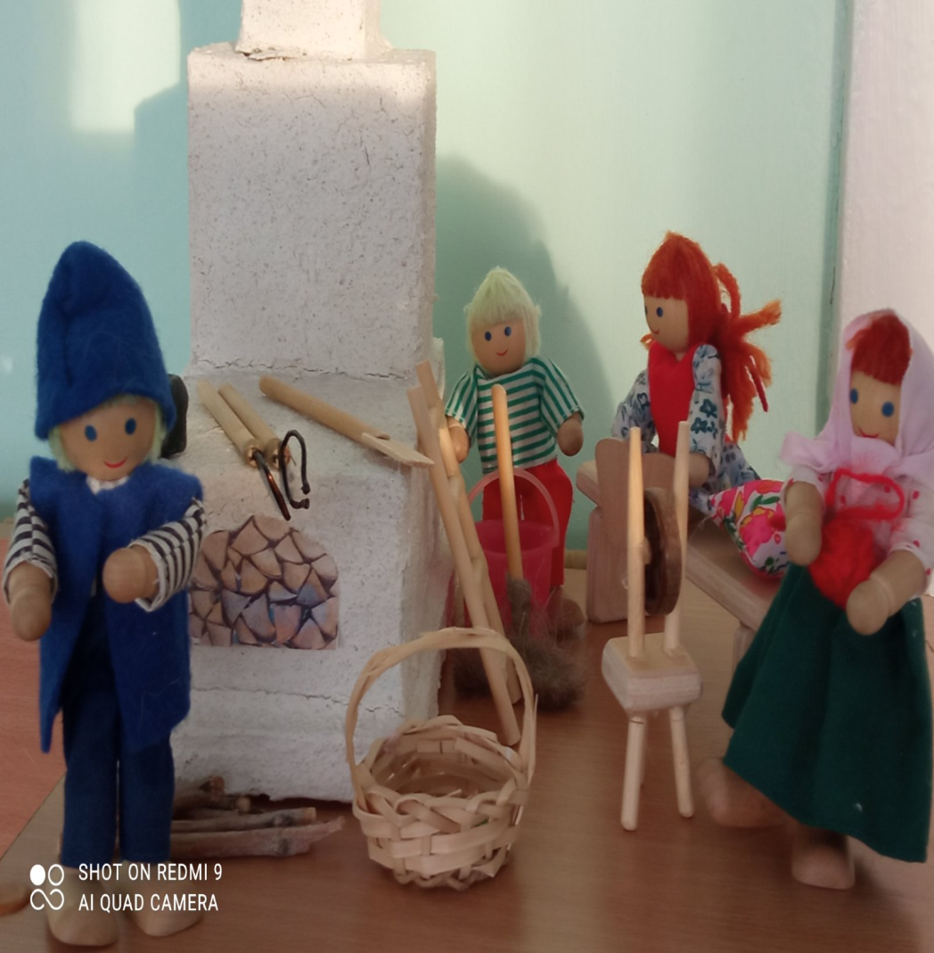
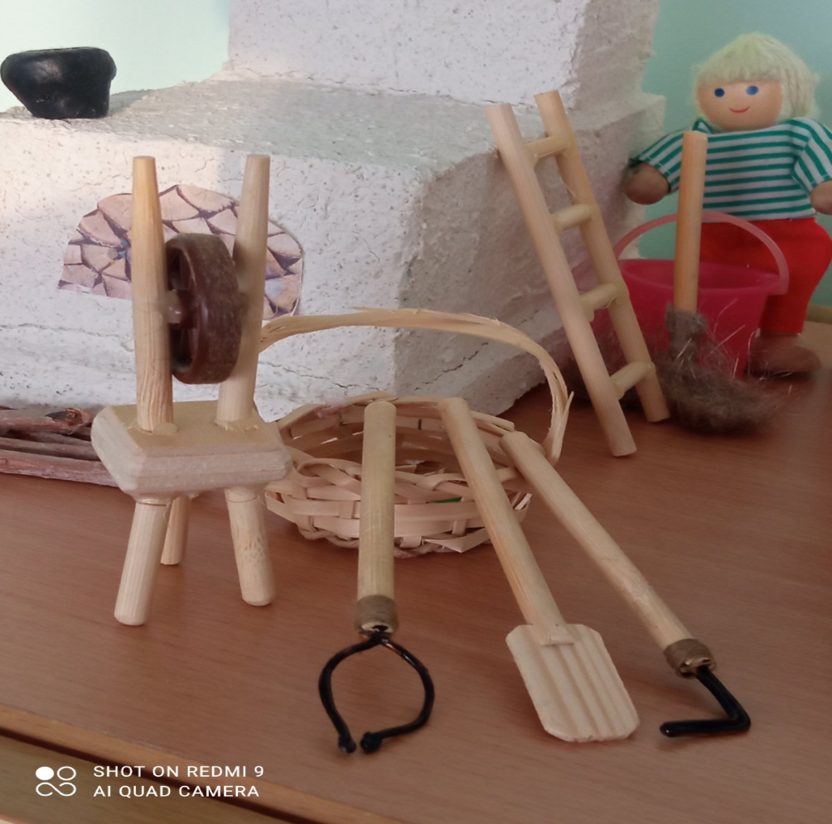
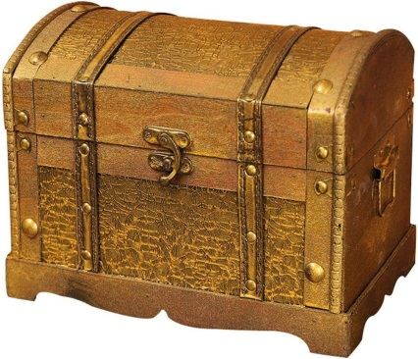

Slide 11
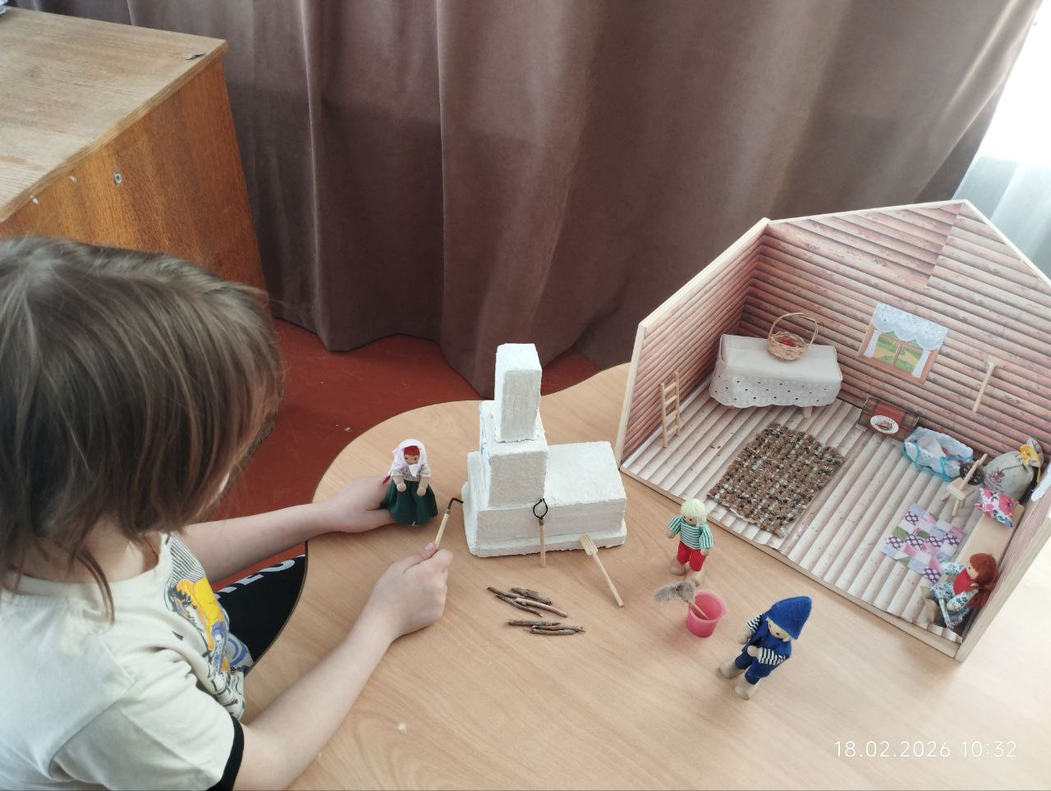

Slide 12


